Slide 1
DeepMon: Mobile GPU-based Deep Learning Framework for Continuous Vision Applications
Loc N. Huynh, Youngki Lee, Rajesh Krishna Balan
Singapore Management University
MobiSys’17
Notes:
适用于连续视觉/视屏应用的，基于移动GPU的深度学习框架

Slide 2
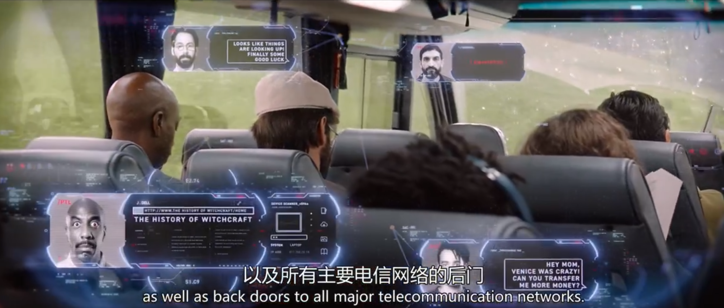
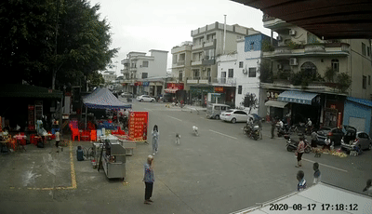
背景
Speaker Identification
Safety For the Elderly
Notes:
和他人聊天的时候，智能AR眼镜向我们展示交流对象的基本信息，比如姓名、上一次与自己交流的内容等等
老人在过马路的时候，当出现潜在风险时，如前方有车辆经过，AR眼镜可以向使用者发出警告
这些应用的核心问题，也就是实时的视频处理，已经被一些深度学习网络很好的解决了
但是能够流畅运行这些深度网络的计算资源，不是所有人、任何时候都可以接触到的
不少研究都致力于在便携的计算资源上流畅运行深度学习网络。

Slide 3
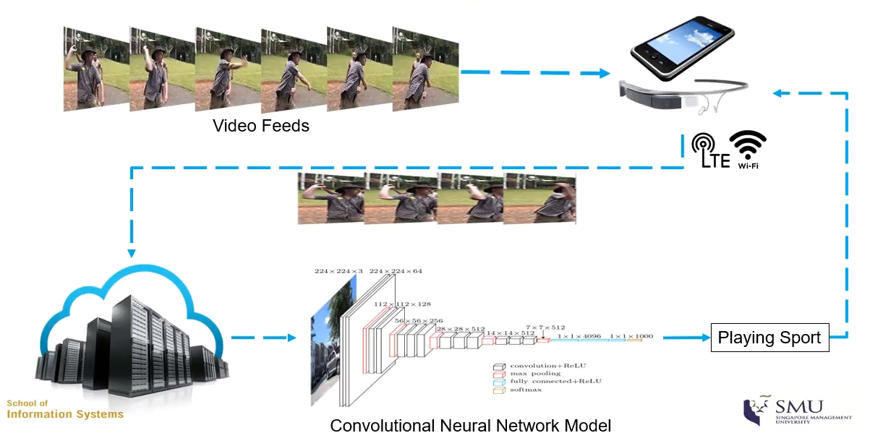
基于云端协同的解决方案
隐私泄漏？
带宽限制？
Notes:
一个常见的解决思路是借助云服务器
不可避免地带来了隐私泄漏、带宽限制等问题

Slide 4
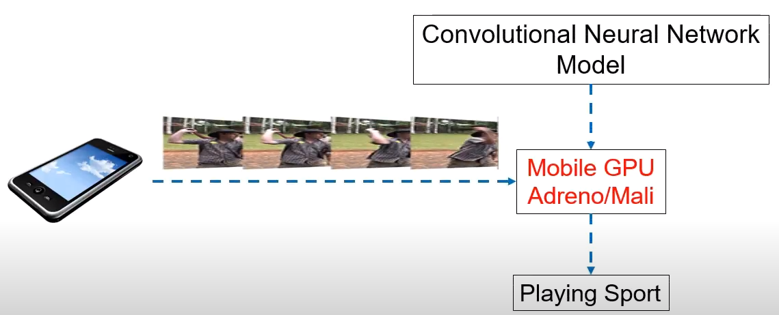
基于移动端的解决方案
Notes:
能否将现有的深度学习网络直接运行在移动设备上呢？

Slide 5
DeepMon设计目标
可以在移动设备上运行各种大型DNN的系统
无需上传云端
隐私保护、无网络带宽要求
计算资源限制
近似实时性
每秒1-2帧
当时最好的系统大约1帧3-4秒
精度损失小
相比原模型，损失约5%的精度
能耗低
是原模型能耗的1/5
支持多种移动设备GPU的API
OpenCL
Vulkan
Notes:
移动设备→算力受限的设备
OpenCL、Vulkan 两款图像与计算的应用程序接口
OpenCL广泛应用在Android处理器上，Vulkan也兼容iPhone

Slide 6
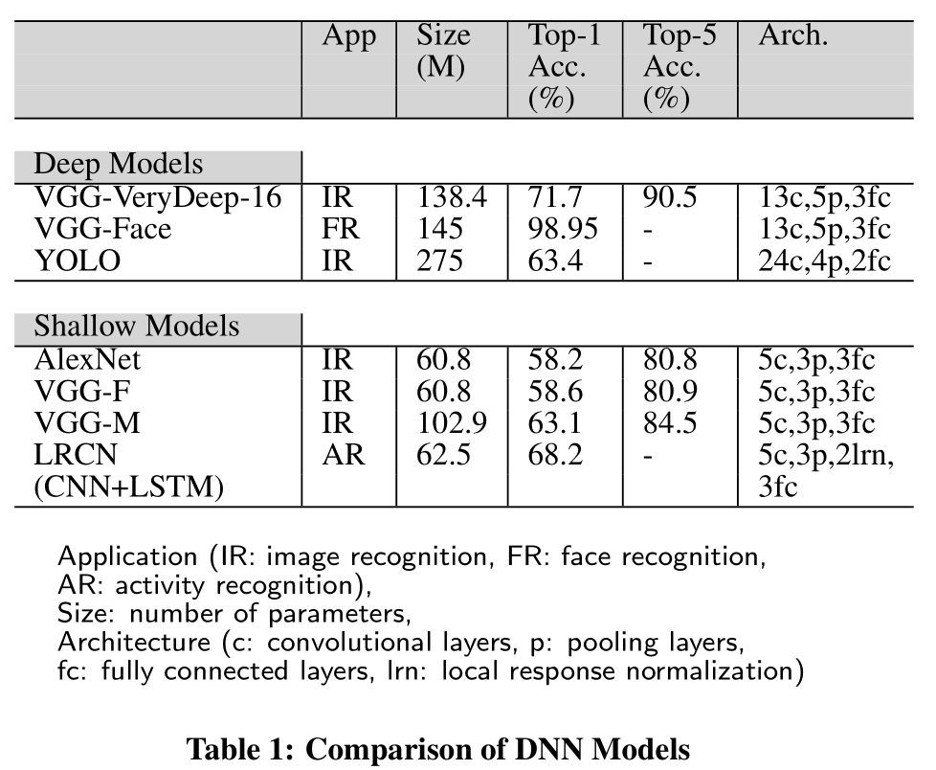
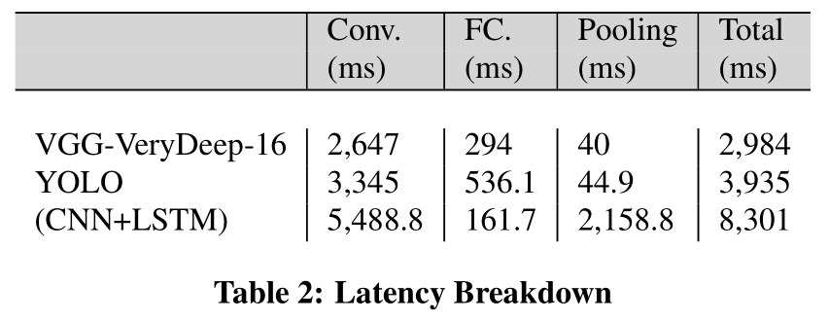
模型调研
Notes:
VGG：图像分类
YOLO：目标检测
卷积层占据了绝大多束的推断时间

Slide 7
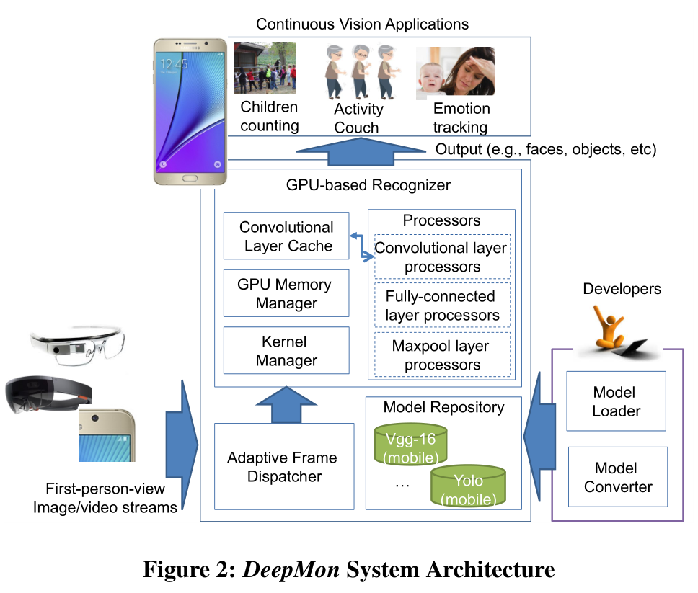
DeepMon框架
1
2
3
4
模型载入
卷积层缓存
卷积层分解
适配多种移动端GPU
5
优化卷积操作
Notes:
模型载入和推断
从5个角度介绍了系统的实现

Slide 8
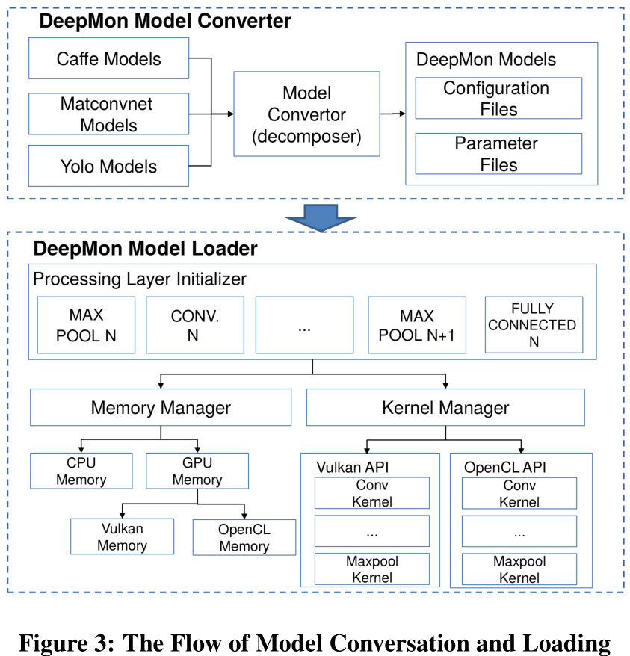
模型载入
Model Convertor决定了输入数据载入内存的布局
Model Loader
内存管理
将元数据(metadata)存储到CPU内存里
将其他数据存储到GPU内存里
输入输出数据也存在GPU内存中
内核管理
OpenCL API： 类C语言，无需提前编译
Vulkan API：SPIR-V中间语言
模型的内核会基于选定的API即时编译
Notes:
输入数据不合适的布局会导致在访问时数据碎片过大
Metadata包括输入输出大小，滤波器的size等
CPU内存比较容易访问
GPU内存计算比较高效
GPU内存的管理实现方式根据API的不同而不同（Vulkan, OpenCL）

Slide 9
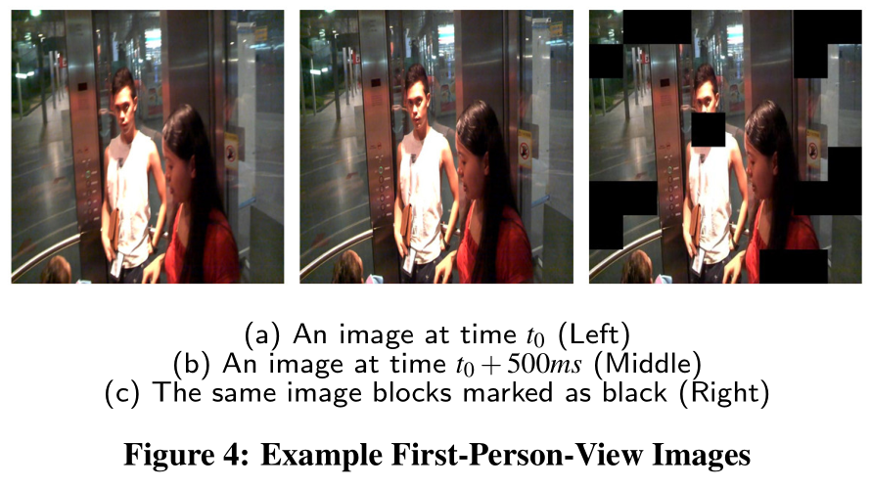
卷积层缓存
间隔较短的两帧图像中，同一区域很相似
缓存机制
图像分为若干块，每个块含固定数量的像素
比较相邻帧
颜色直方图（基于SIFT等其他方法？）
卡方距离度量
选择合适的颜色数量和距离阈值
缓存前N个卷积层的输出
缓存在固定时间后会失效
图像块的边缘

Slide 10
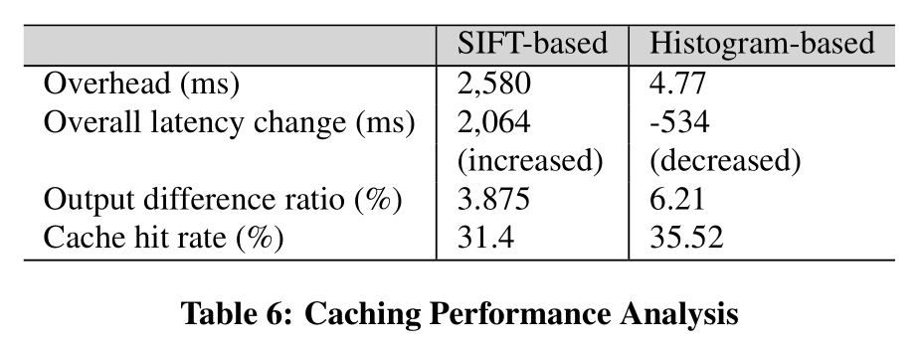
卷积层缓存
间隔较短的两帧图像中，同一区域很相似
缓存机制
图像分为若干块，每个块含固定数量的像素
比较相邻帧
颜色直方图（基于SIFT等其他方法）
卡方距离度量
选择合适的颜色数量和距离阈值
缓存前N个卷积层的输出
缓存在固定时间后会失效
图像块的边缘
Notes:
虽然SIFT方法比直方图方法精度损失小，但是SIFT的计算量太大，延迟过大，发挥不出缓存的优势

Slide 11
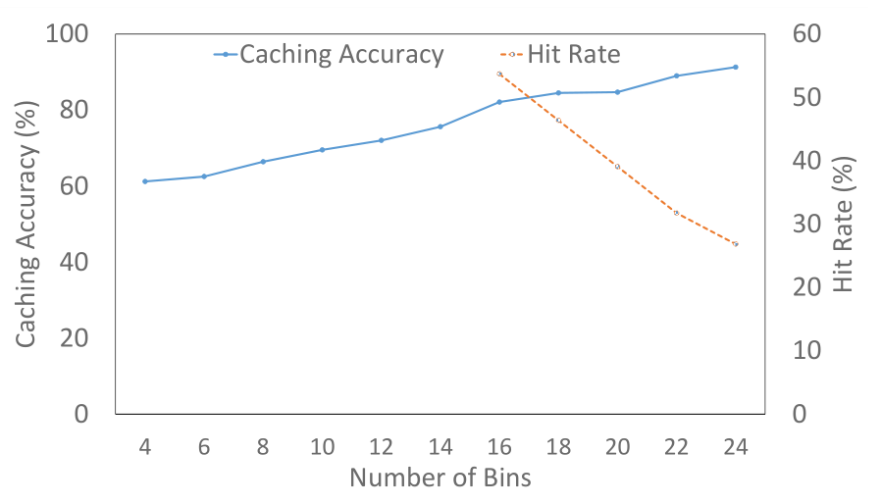
卷积层缓存
间隔较短的两帧图像中，同一区域很相似
缓存机制
图像分为若干块，每个块含固定数量的像素
比较相邻帧
颜色直方图（基于SIFT等其他方法）
卡方距离度量
选择合适的颜色数量和距离阈值
缓存前N个卷积层的输出
缓存在固定时间后会失效
图像块的边缘
Notes:
用AlexNet做实验
固定距离的阈值为0.005
取交点

Slide 12
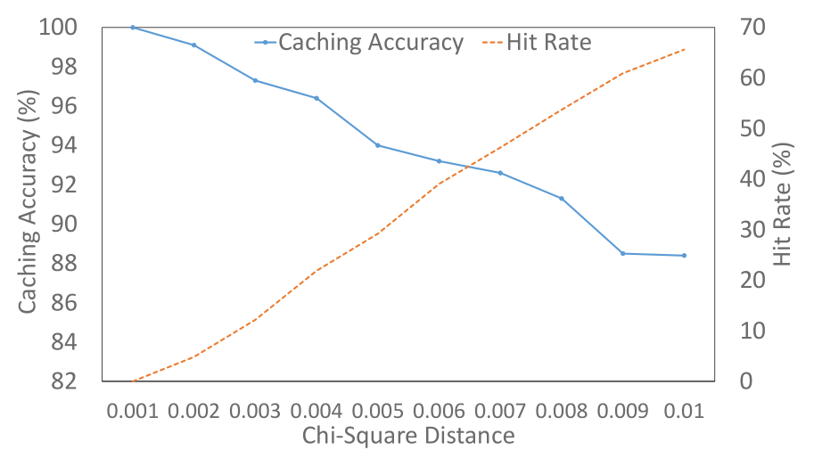
卷积层缓存
间隔较短的两帧图像中，同一区域很相似
缓存机制
图像分为若干块，每个块含固定数量的像素
比较相邻帧
颜色直方图（基于SIFT等其他方法）
卡方距离度量
选择合适的颜色数量和距离阈值
缓存前N个卷积层的输出
缓存在固定时间后会失效
图像块的边缘
Notes:
固定颜色数为16
取交点

Slide 13
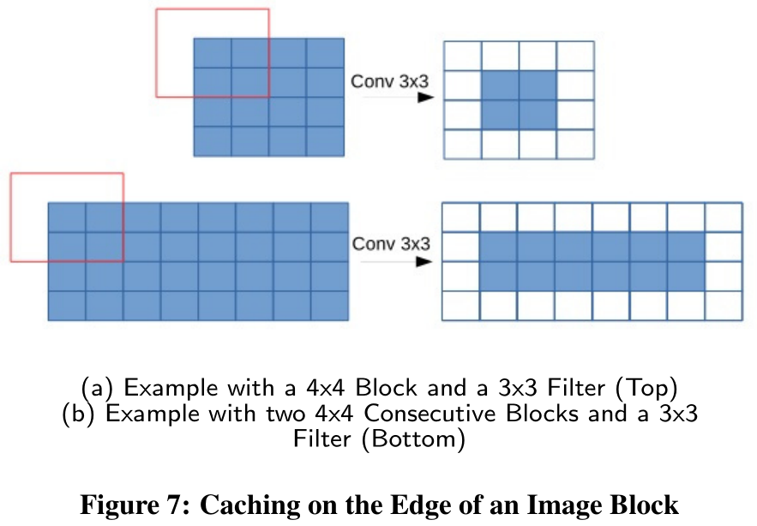
卷积层缓存
间隔较短的两帧图像中，同一区域很相似
缓存机制
图像分为若干块，每个块含固定数量的像素
比较相邻帧
颜色直方图（基于SIFT等其他方法）
卡方距离度量
选择合适的颜色数量和距离阈值
缓存前N个卷积层的输出
缓存在固定时间后会失效
图像块的边缘
Notes:
N和失效时间都是经验值，不同的模型不一样
块的边缘缓存是不可以复用的，因为用到了块以外的像素

Slide 14
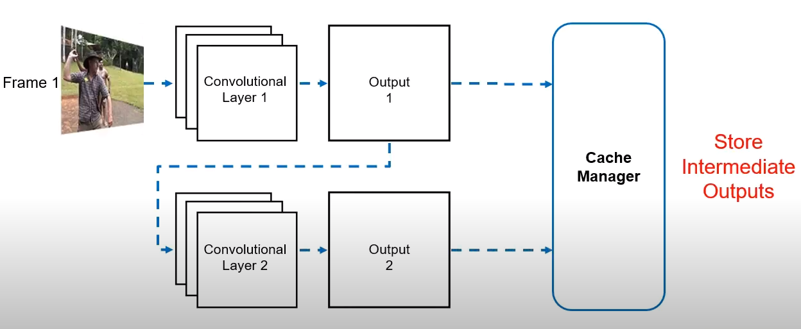
卷积层缓存

Slide 15
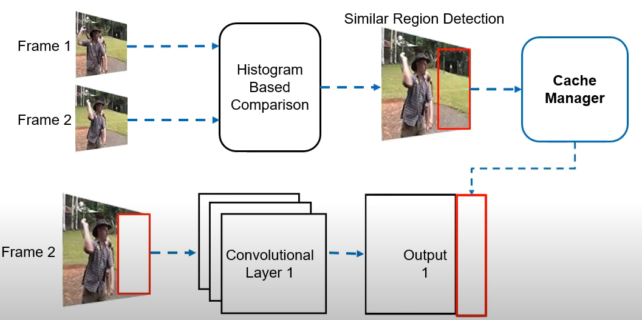
卷积层缓存

Slide 16
卷积层分解
Tucker-2分解，将一个卷积层分成三个小卷积层
Notes:
Tucker-2不是这篇论文的主要贡献

Slide 17
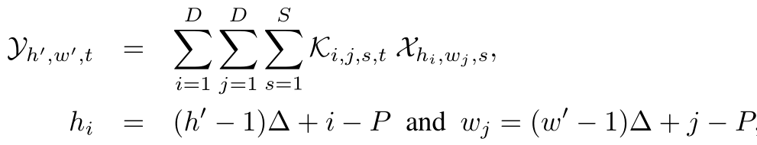
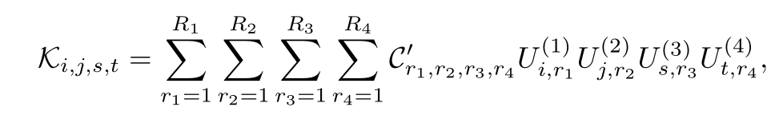

Tucker-2分解
输入$H×W×S$的张量$X$，输出$H^{′}×W^{′}×T的$张量$Y$
Tucker分解
对于一个4维张量$K$，可以分解为

Slide 18
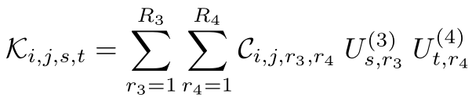
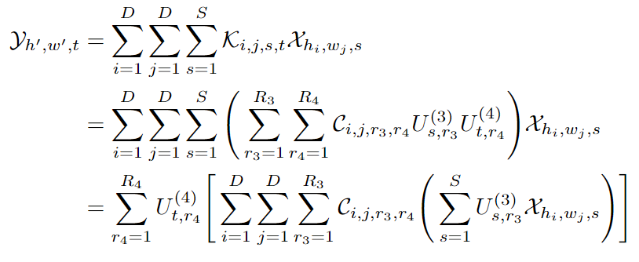

Tucker-2分解
注意到Filter的大小$D×D$本身已经很小了，所以这两维不分解
代入卷积层公式

Slide 19
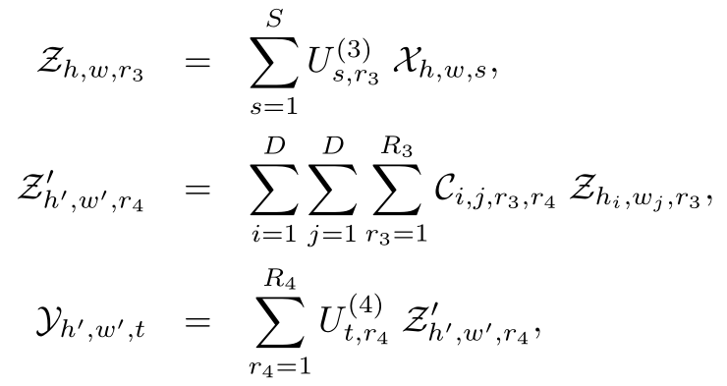
Tucker-2分解
三个新卷积层的输出分别为Z, Z’和Y

Slide 20
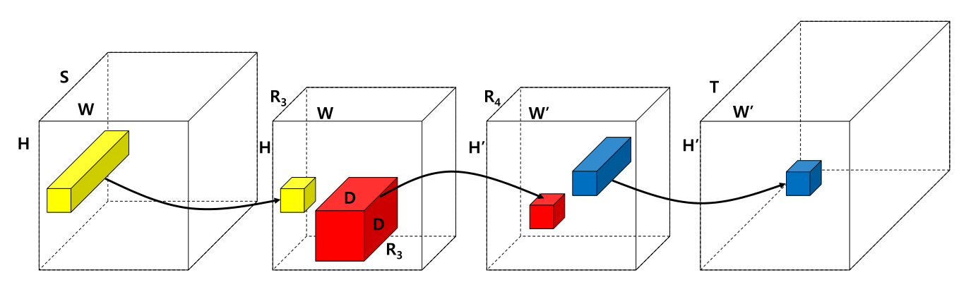




Tucker-2分解
$$Y$$
$$X$$
$$Z$$
$$Z′$$
Notes:
对Tucker-2的形象理解
U3，U4都是大小为1×1的卷积核

Slide 21
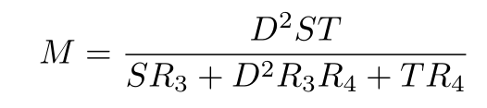
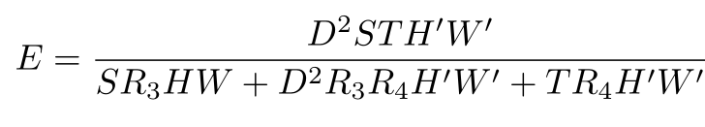
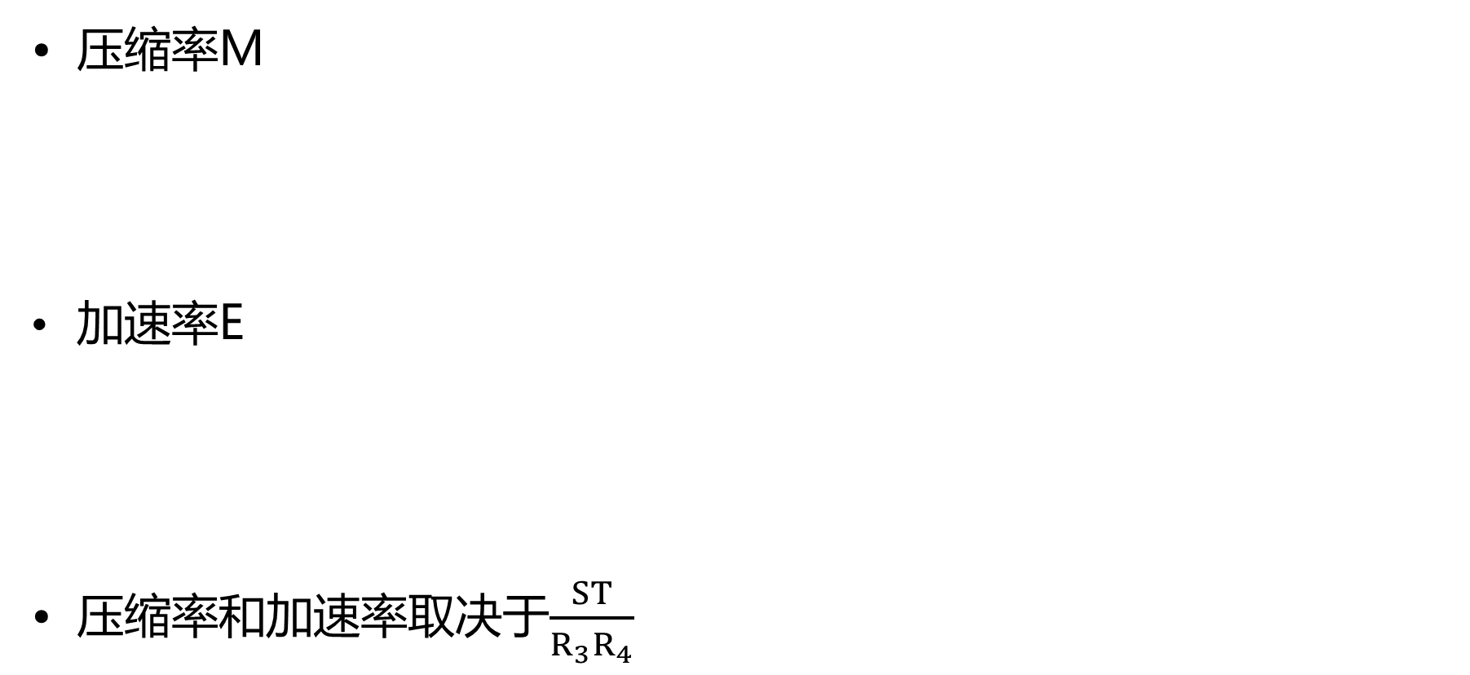
Tucker-2分解
压缩率M
加速率E
压缩率和加速率取决于$\frac{ST}{R_{3}R_{4}}$

Slide 22
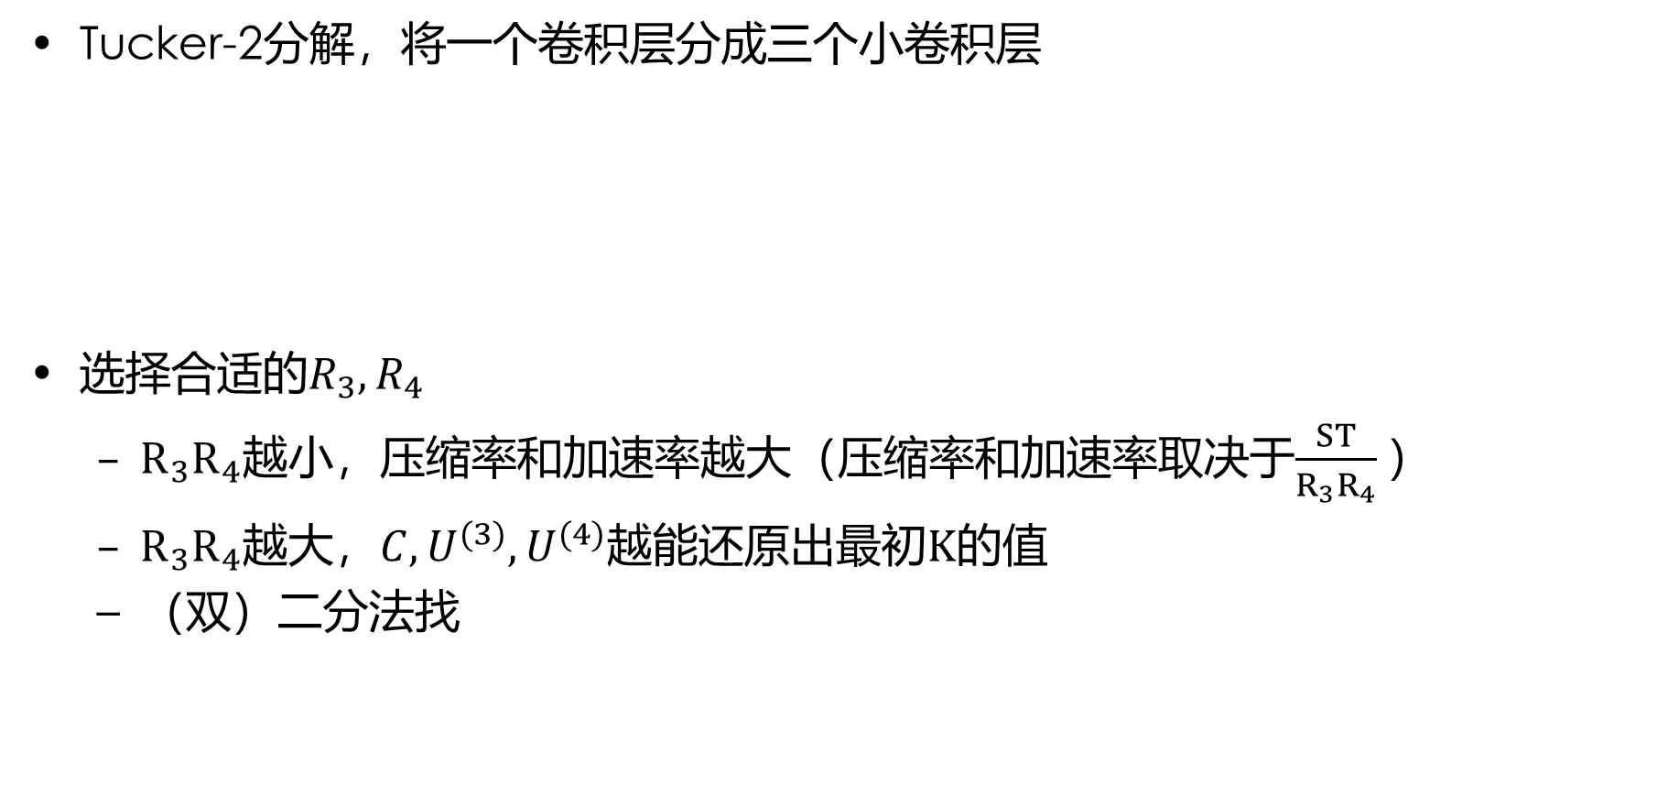
卷积层分解
Tucker-2分解，将一个卷积层分成三个小卷积层
选择合适的$R_{3},R_{4}$
$R_{3}R_{4}越小$，压缩率和加速率越大（压缩率和加速率取决于$\frac{ST}{R_{3}R_{4}}$）
$R_{3}R_{4}越大$，$C,U^{(3)}{,U}^{(4)}$越能还原出最初$K$的值
（双）二分法找
Notes:
类似与主成分分析，设定一个最大的方差

Slide 23
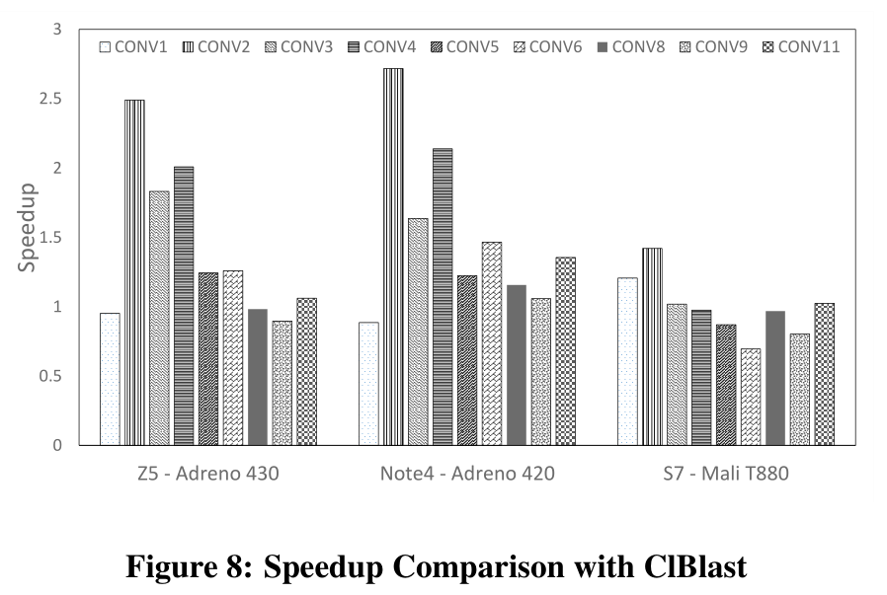
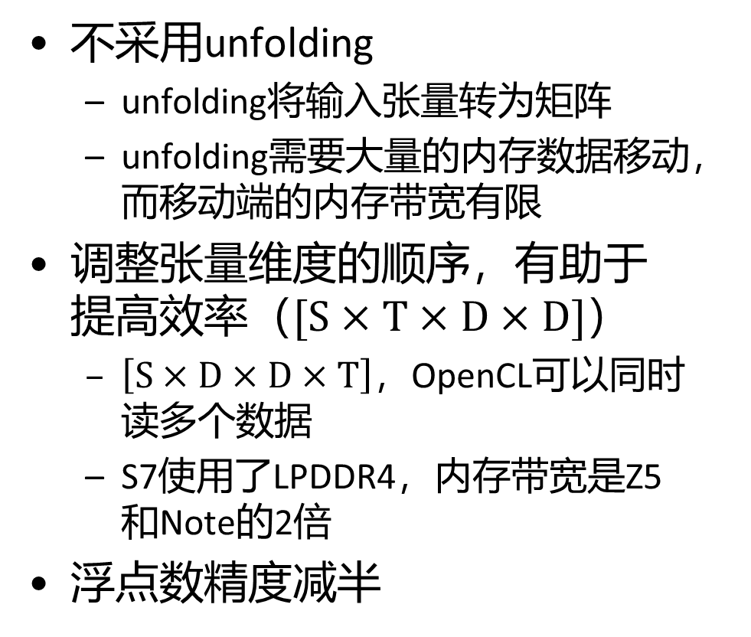
优化卷积操作
不采用unfolding
unfolding将输入张量转为矩阵
unfolding需要大量的内存数据移动，而移动端的内存带宽有限
调整张量维度的顺序，有助于提高效率（$[S×T×D×D]$）
$\left[S×D×D×T\right]$，OpenCL可以同时读多个数据
S7使用了LPDDR4，内存带宽是Z5和Note的2倍
浮点数精度减半
Notes:
浮点数精度减半对带宽和存储都有益处，在之后的实验中也可以看到，它在显著降低延迟的同时，几乎不影响精度

Slide 24
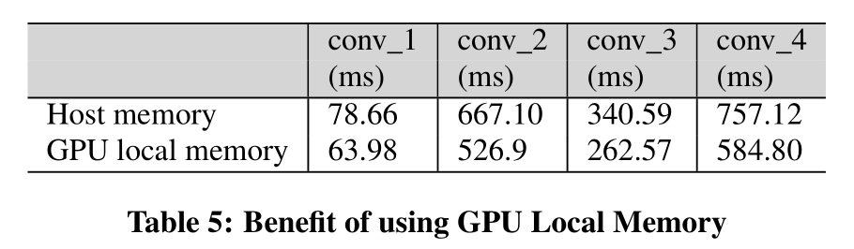
适配多种移动端GPU
移动端的GPU“显存”很小
Adreno 330 8KB， Adreno 430 32KB
Mali没有“显存”
将CPU内存逻辑映射为显存
问题：访问内存的带宽受限
解决方案：将“显存”作为内存的缓存使用
在内核代码中将处理不同大小“显存”的缓存策略
精度减半相当于将缓存大小翻倍
卷积层的耗时减少23%~30%
Notes:
可能叫显存不准确，应该叫local memory

Slide 25
实验
模型
VGG-VeryDeep-16（ILSVRC2012）
YOLO（Pascal VOC 2007）
测试集
UCF101: 1min以内的短视频
LENA: 用Google glass拍摄的第一人称视角的视屏
设备
Samsung Galaxy S7(Mali T880 GPU)
Samsung Galaxy Note 4(Adreno 420)
Sony Xperia Z5(Adreno 430)
API
OpenCL（默认）
Vulkan
Notes:
Samsung Galaxy S7默认设备

Slide 26
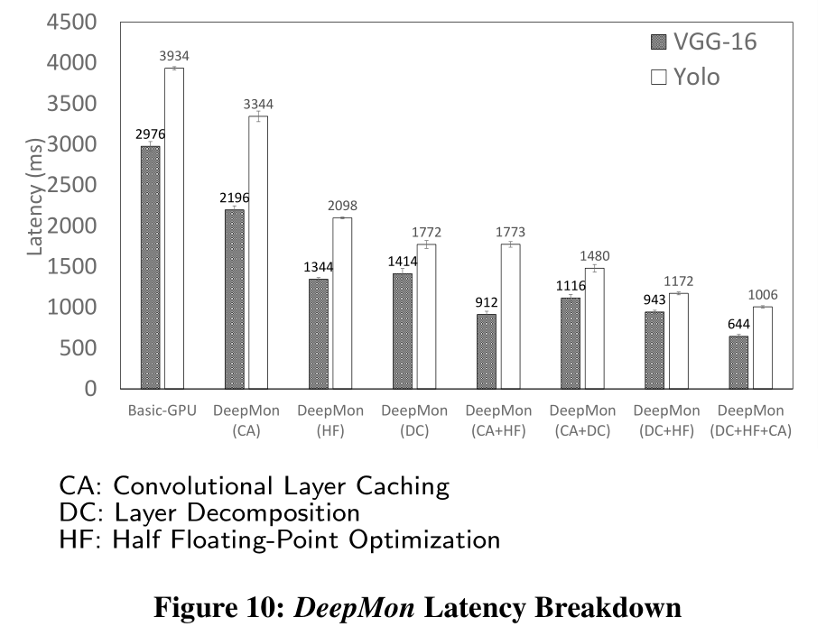
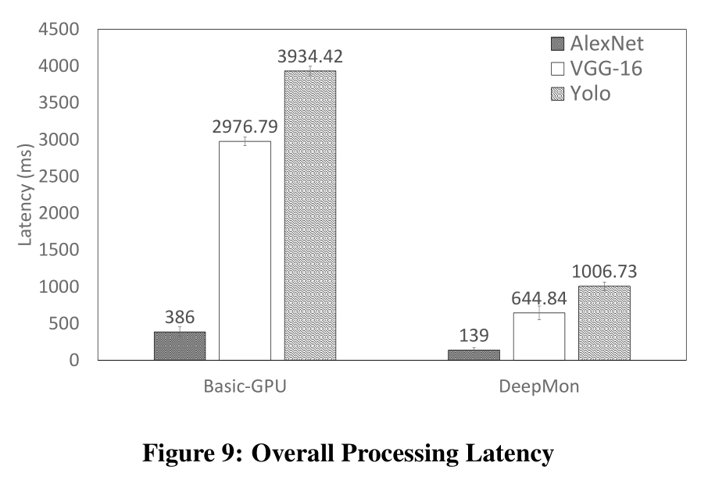
实验：延迟
Notes:
在各个模型上，DeepMon相比纯GPU计算都有3-5倍的延迟降低
纯CPU计算的延迟要比要慢1到2个数量级，图9没有展示出来
三种加速技术对DeepMon的效果都是比较显著的

Slide 27
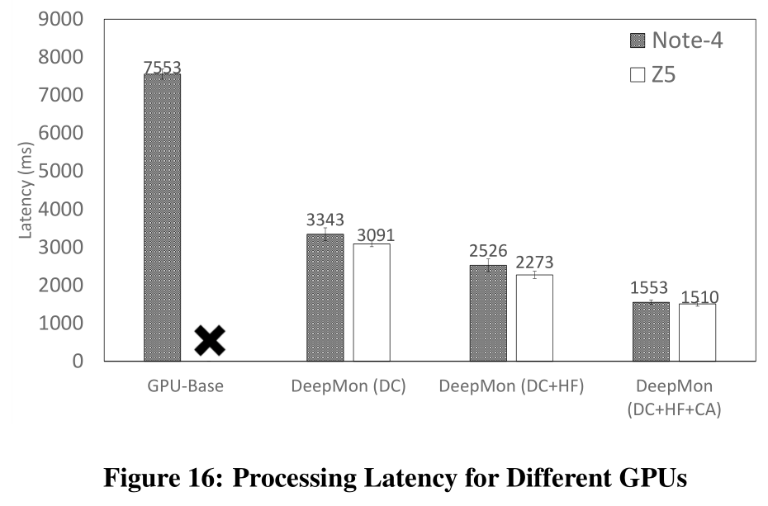
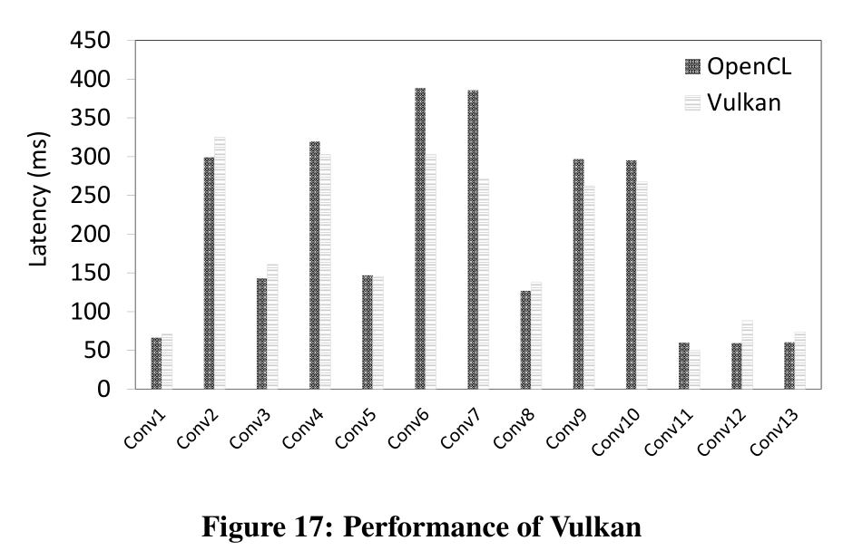
实验：延迟
Notes:
图16，Z5跑不了纯VGG模型，因为内存不够
DeepMon对模型延迟的降低率是类似的，但是S7的Mali绝对速度要更快（得益于Mali的核心更多，带宽更大）
图17，OpenCL和Vulkan的两种实现延迟基本都差不多

Slide 28
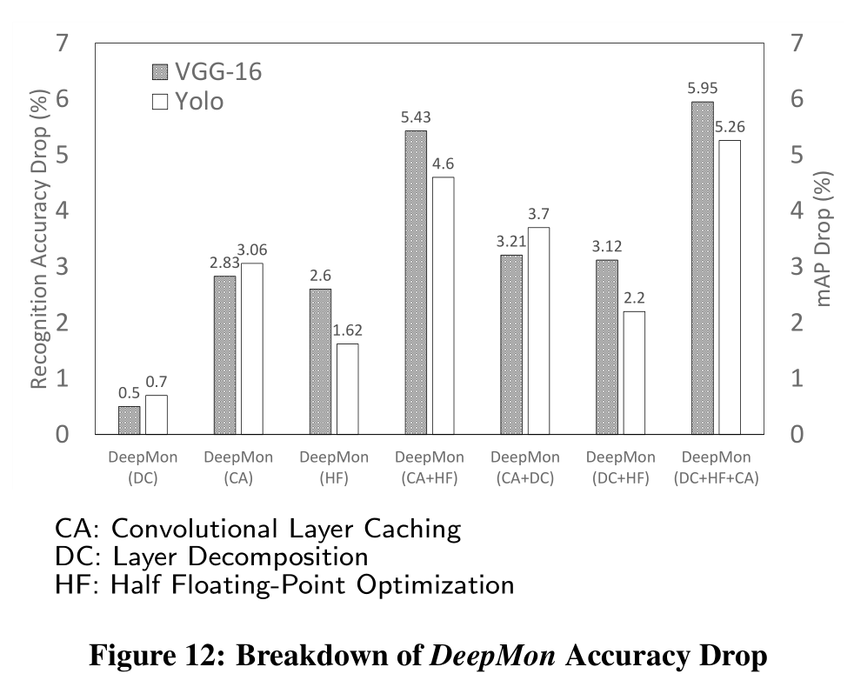
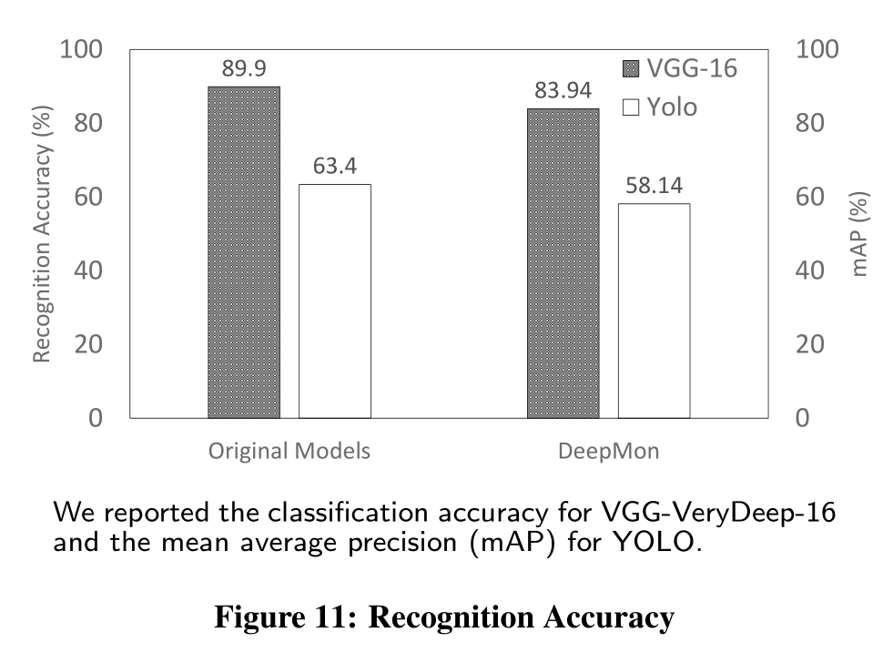
实验：精度
Notes:
平均精度均值mean average precision
精度下降了约5%~6%。
Yolo的轻量级版本，Yolo-Fast. 延迟和DeepMon类似，但是精度比DeepMon还要低5.44%
卷积层分解的影响非常小，说明之前说的二分搜索法是有效的
同时可以看到，卷积层缓存对结果的影响约为3%，说明caching技术也是可行

Slide 29
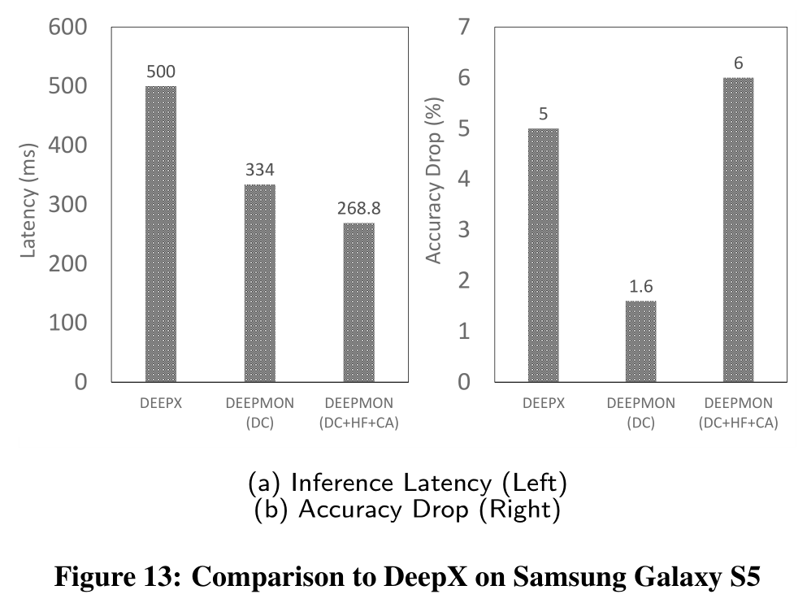
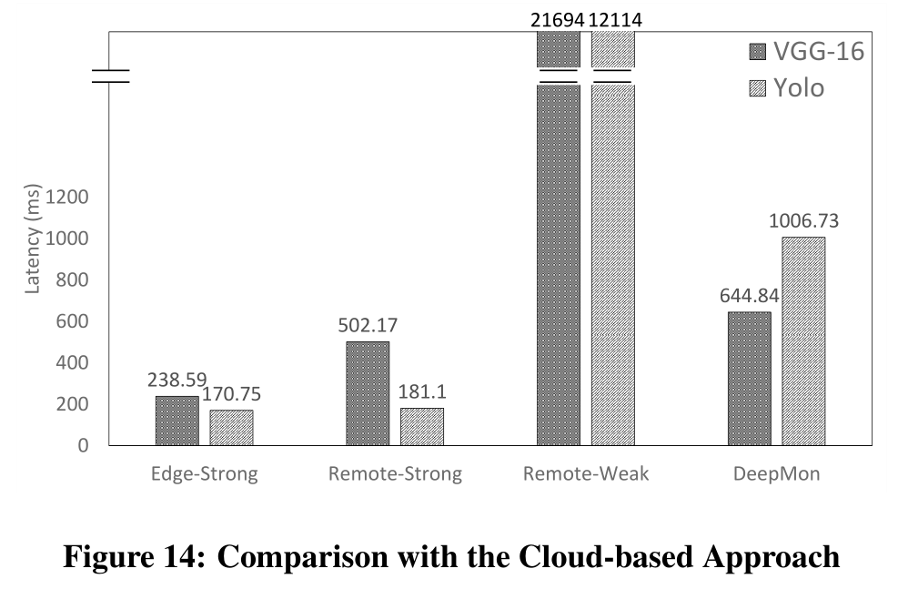
实验：与其他方法的比较
Notes:
跑了AlexNet
DeepMon仅采用卷积层压缩技术，对比DeepX延迟降低，精度提高
Edge-strong是局域网内的服务器（Nvidia GTX 980）
remote-strong和remote-weak租用了亚马逊服务器，区别在于有没有GPU
没有隐私顾虑的话，可以采用云服务器的协助（系统的future work）
服务商的云服务器每小时约有1美刀的费用

Slide 30
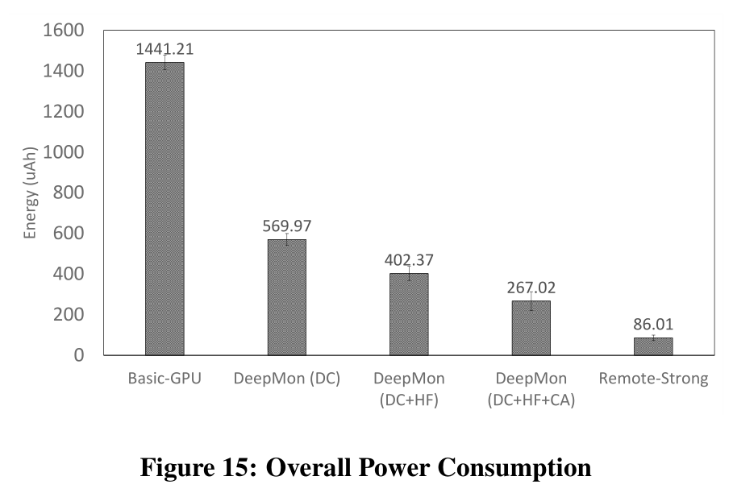
实验：能耗
Notes:
Note 4
DeepMon将能耗降低了5倍以上。
采用云端协作的方法，能耗是deepmon的1/3，但是带来了服务器的租赁费用

Slide 31
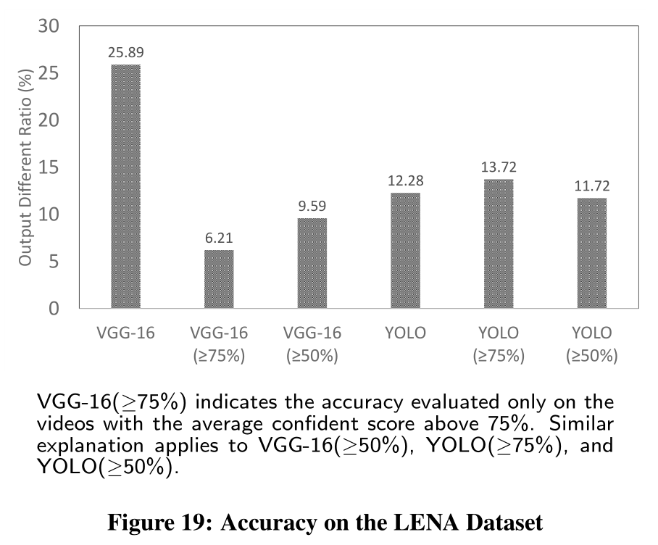
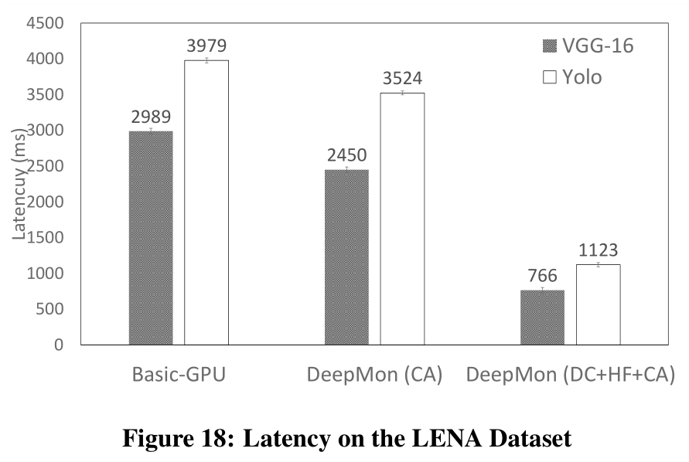
实验：LENA(First-Person-View Videos)
Notes:
延迟降低到了原来的约1/4
Caching技术降低延迟的能力比较差，主要是因为第一视角的视频背景变化较大，缓存命中率有所下降
VGG：第一个分类结果是否相同
YOLO：识别框重合率小于50%
VGG差距过大的原因是许多帧的类别不在预训练数据集中，所以分类可信度很低，连续帧之间的类别变化很快
引入阈值
YOLO差别不大的原因是，在模型输出中已经把其他类别给删除了

Slide 32
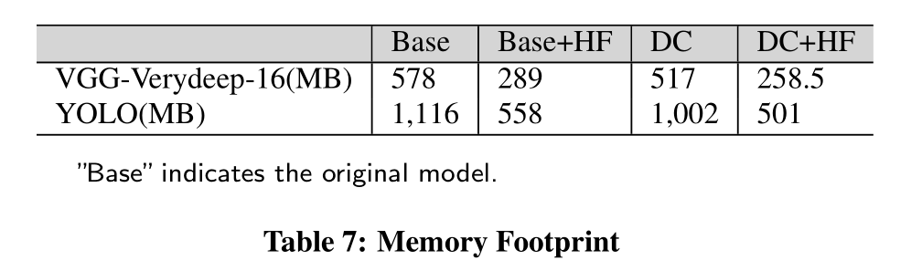
实验：内存占用
DeepMon将模型都存储到内存中去
DeepMon只存当前层的输入输出数据
DeepMon的内存占用=模型大小+max（单层输入与输出大小）

Slide 33
总结
DeepMon的系统实现完成度很高
实验丰富而周到
延迟、精度、能耗、内存
不同的模型、测试集、GPU、底层API
与DeepX，与Clould-based比较
各个加速技术的效果
缺憾
创新性略显不足
IOS设备没有测试
启发：
在摄像头上增加类似于移动端GPU的计算设备

Slide 34
Thanks!
Q&A

